Slide 1
Liedjes over Pasen

Slide 2
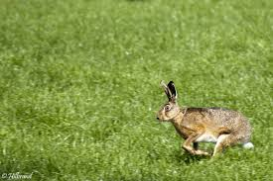
Hip, hip, hip, zo hippen alle hazen, ze hebben het zo druk want het is bijna Pasen. Hip, hip, hip, zo hippen alle hazen ze hebben het zo druk want het is bijna Pasen.

Slide 3
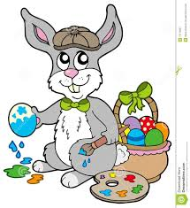
Dag meneer de Paashaas waar kom jij vandaan? Dag meneer de Paashaas blijf maar staan. Hier is een mandje een kwast en een ei. Dag meneer de Paashaas verf een ei voor mij.

Slide 4
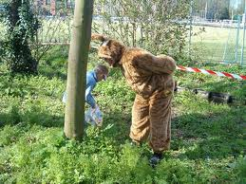
Zeg vrolijke paashaas, waar ga jij naar toe? Zeg vrolijke paashaas, waar ga jij naar toe? Ik ga naar buiten, eitjes verstoppen Hopsasa faldara, zoek ze maar op Ik ga naar buiten, eitjes verstoppen Hopsasa faldara, zoek ze maar op

Slide 5
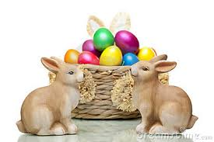
‘k Zag twee hazen Vlak voor Pasen Zitten in een weiland Met een mandje vol met eitjes Vlug aan 't verven met zijn beidjes Kijk eens hier Kijk eens daar Nu zijn alle eitjes klaar

